Slide 1
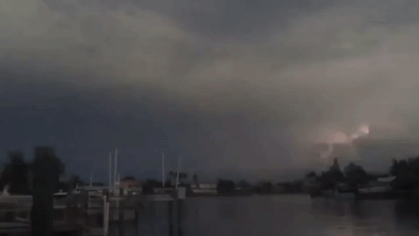

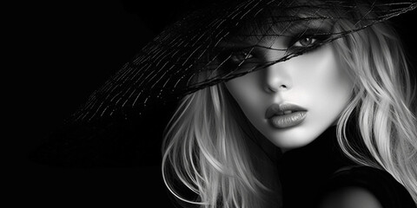
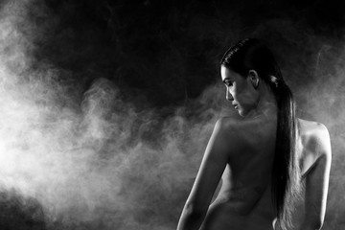

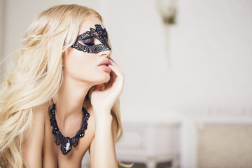


Cualquier día despiertan, sobre brazos;
piensan entonces que lo saben todo.
Se ven desnudos y lo saben todo.
(Yo no lo sé de cierto. Lo supongo.)
Algo en su corazón
Todo se hace en silencio. Como
se hace la luz dentro del ojo.
El amor une cuerpos.
En silencio se van llenando el uno al otro.
Yo no lo sé de cierto, pero supongo
que una mujer y un hombre
algún día se quieren,
se van quedando solos poco a poco,
algo en su corazón les dice que están solos,
solos sobre la tierra se penetran,
se van matando el uno al otro.
jrvg
jrvallegomez@outlook.es

Slide 2







¿Te ha gustado?
Puedes ver más entrando
Aquí
Además puedes recibir powerpoints en tu correo electrónico suscribiéndote aquí:
…

